Slide 1
La psychose infantile
Pr. Alain Malchair
Le 10 octobre 2016
AIGS

Slide 2
Quels rapports avec les troubles du comportement proprement dits?
Ce que le DSM 5 appelle aujourd’hui les: « Troubles disruptifs, du contrôle des impulsions et des conduites »

Slide 3
Le plus classique, le Trouble Oppositionnel avec Provocation, caractérisé par:
Humeur colérique/irritable,
Comportement querelleur/provocateur,
Esprit vindicatif

Slide 4
Mais aussi,
La perturbation du comportement est associée à une détresse de l’individu ou d’autrui dans son entourage social proche…
Les comportements ne surviennent pas exclusivement au cours d’un trouble psychotique....

Slide 5
Quant au Trouble explosif intermittent, il convient de relever que:
Les actes agressifs récurrents entraînent une détresse significative chez la personne…,
Ils ne sont pas mieux expliqués par un autre trouble mental, tel qu’un trouble psychotique…

Slide 6
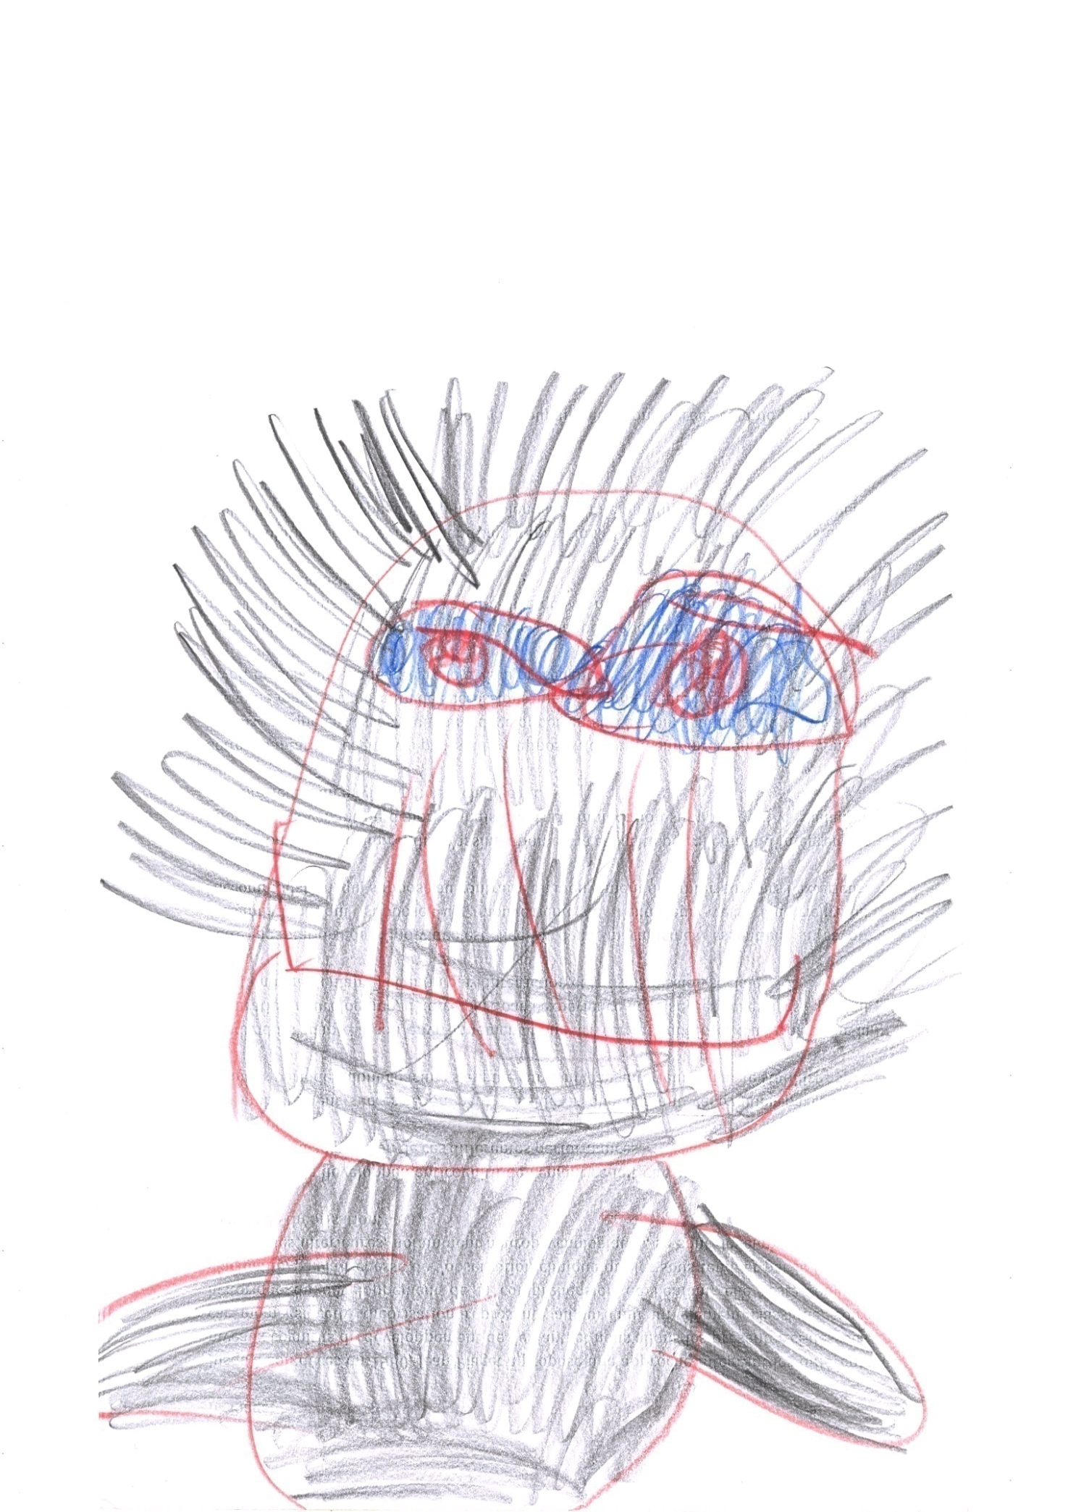

Slide 7
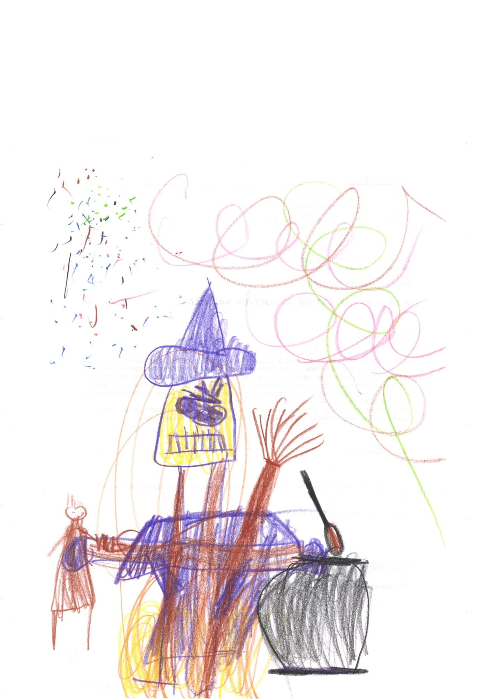

Slide 8
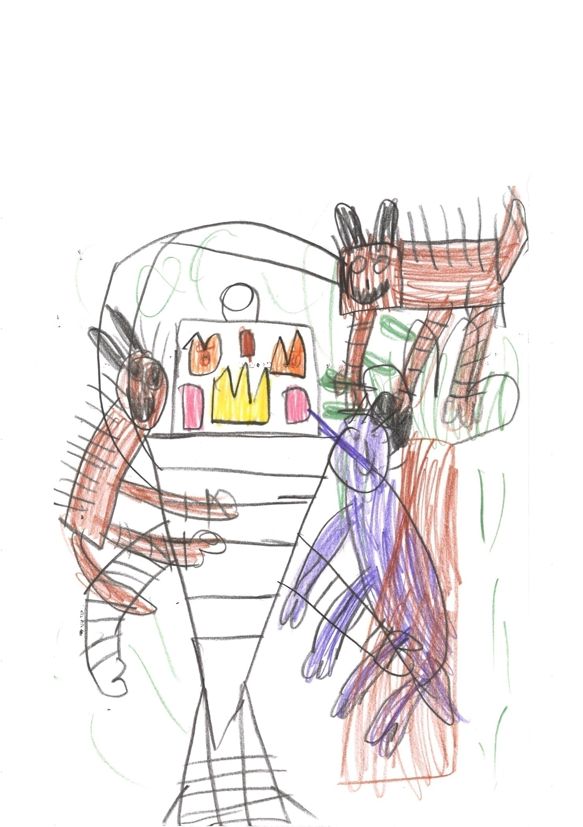

Slide 9
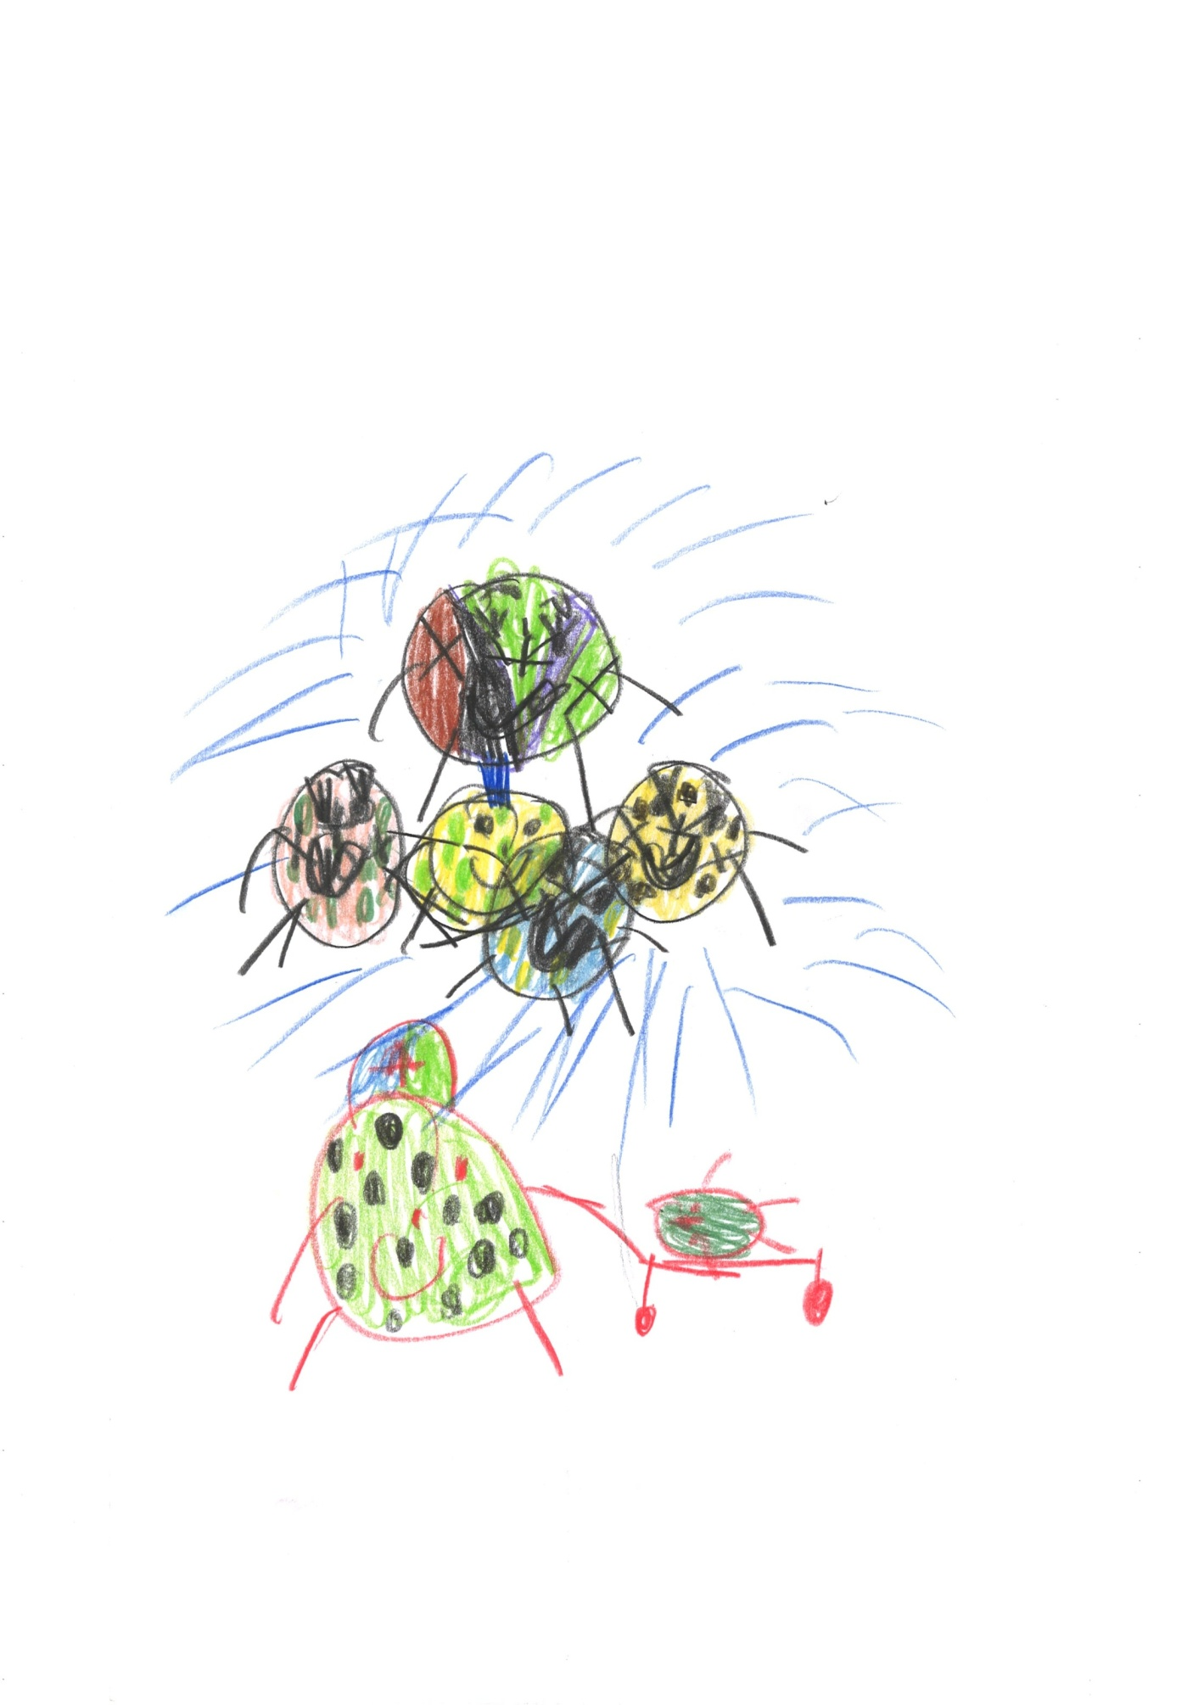

Slide 10
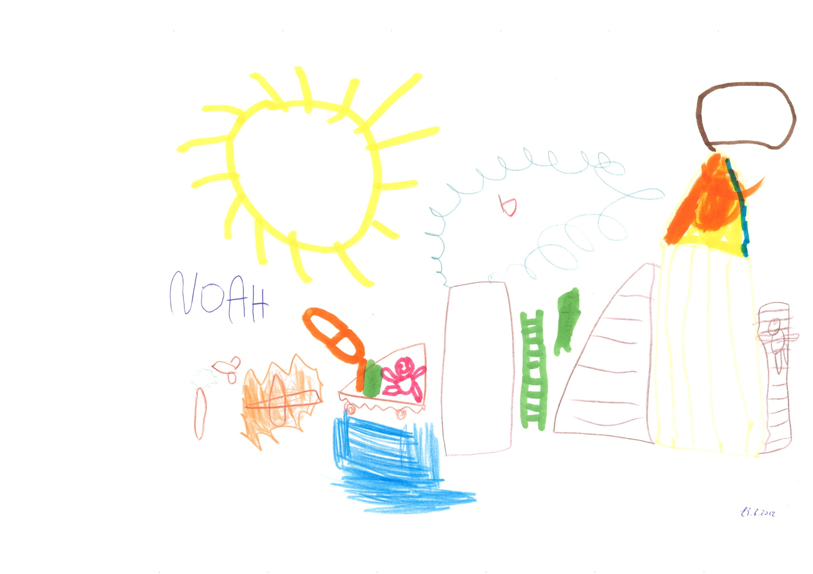

Slide 11
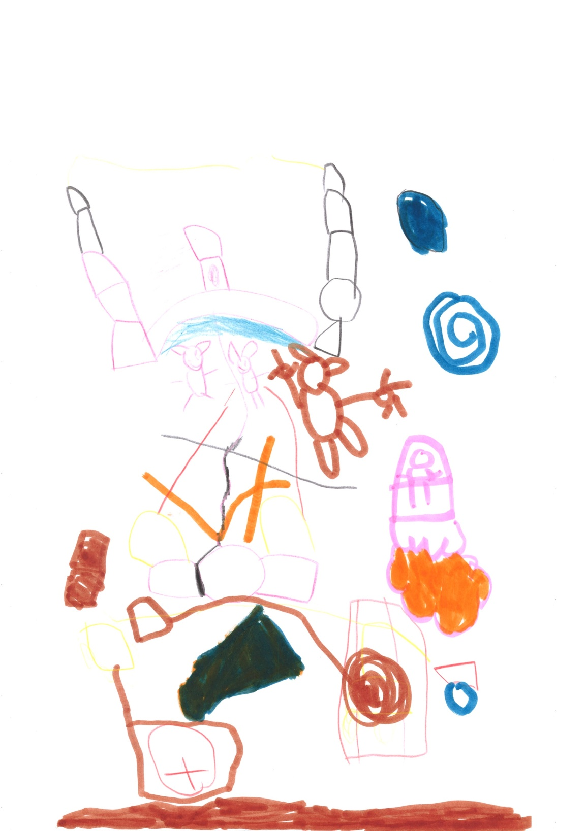

Slide 12
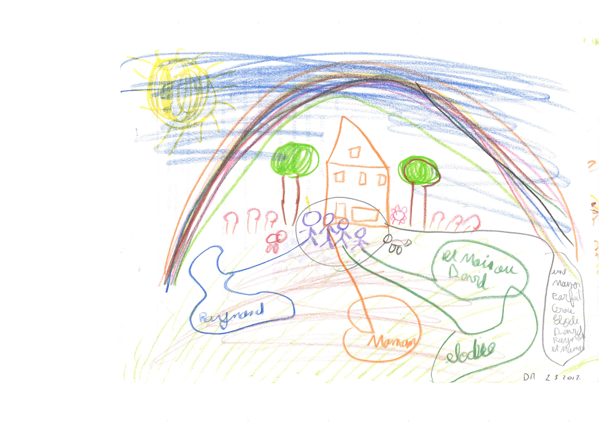

Slide 13
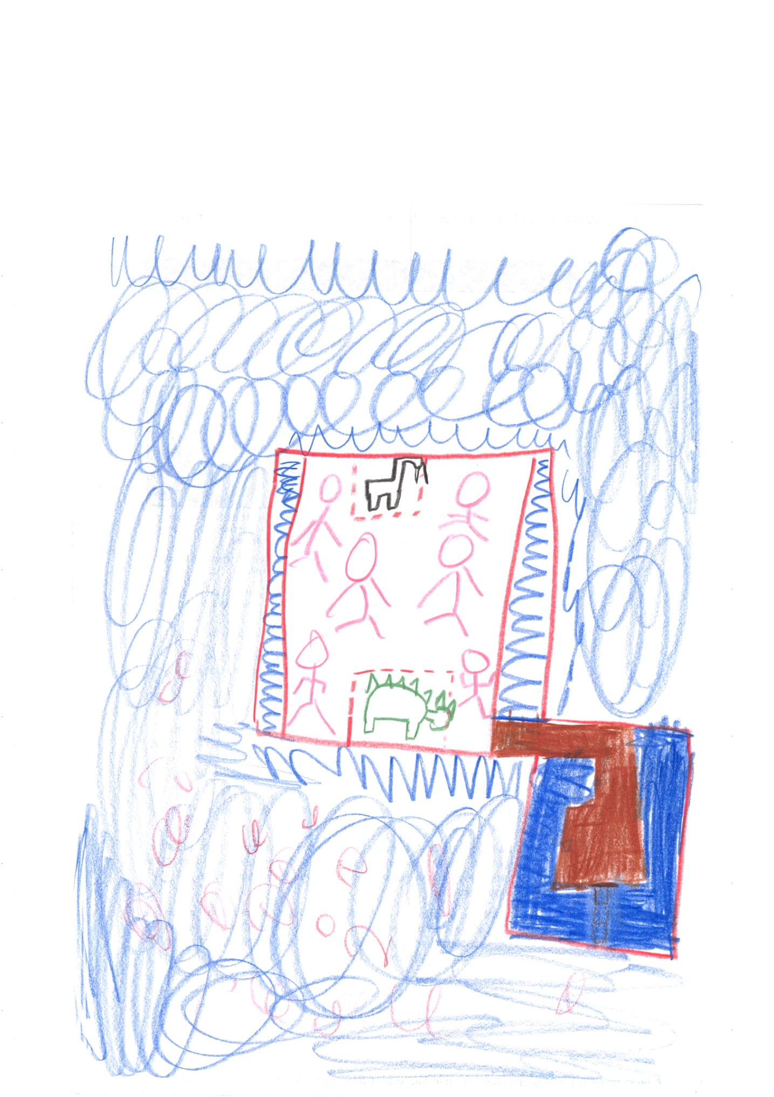

Slide 14
La Psychose infantile,
une notion bien difficile à définir!
La psychose infantile, la clinique des enfants fous?
Ou un copié-collé de la psychiatrie adulte?
Ou une vision spécifique d’une grave désorganisation psychique?
Ou une pathologie propre à l’enfance, annonciatrice ou non d’une évolution problématique à l’adolescence?
Ou avant tout, les signes d’une difficulté majeure à organiser les rapports au réel, au premier rang desquels la constitution de sa propre identité.

Slide 15
La spécificité de la problématique infantile
Nécessité d’une perspective développementale,
Le rapport à l’imaginaire normal, qui franchit les barrières du réel, dans le jeu notamment,
Immaturité du niveau cognitif et langagier,
Normalité d’un mode de pensée personnelle, illogique aux yeux d’adultes « cartésiens »

Slide 16
Danger majeur de la prise de position diagnostique chez l’enfant!
Toujours privilégier une théorie explicative en évolution,
Donc proposer une évaluation dans une perspective diachronique:
Un film, jamais une photo!!

Slide 17
Pour autant, on ne peut échapper à l’obligation d’utiliser des classifications, nécessité sociale incontournable, mais si souvent réductrice.
La psychose de l’enfant en est le paradigme!

Slide 18
Plutôt que de détailler les différentes catégories diagnostiques officielles avec leurs caractéristiques cliniques, nous allons procéder à l’inverse, comme dans la pratique, en partant de l’observation et des signes cliniques pour réfléchir aux « diagnostics ».
En n’oubliant pas leur potentiel évolutif!

Slide 19
Globalement:
Echec des ego-fonctions
Réalité subjective = Réalité objective
Altération du fonctionnement normal
Anosognosie

Slide 20
Symptômes d’appel
Critères-clés qui évoquent un possible trouble psychotique:
Hallucinations
Troubles du comportement relationnel
Délires
Pensée désorganisée
Comportement moteur gravement perturbé
Symptômes négatifs

Slide 21
Symptômes positifs:
Les plus frappants parce qu’ils expriment un excès ou une distorsion des fonctions cognitives ou perceptives ( sensorielles).
Délire et hallucinations

Slide 22
Idées délirantes:
Croyances qui ne peuvent être modifiées même en les confrontant à l’ évidence contraire.
- Idées de référence,
- Idées de persécution,
- Idées grandioses,
- Idées érotomaniaques
- Idées hypochondriaques

Slide 23
Hallucinations
Expériences perceptives qui apparaissent en dehors de tout stimulus externe.
Implication possible de tous les champs sensoriels, mais plus importante dans le champ auditif ( et visuel, en second )

Slide 24
! Hallucinations et délires sont difficiles à diagnostiquer avant l’adolescence!
Exemple des « amis imaginaires »

Slide 25
« Il est essentiel de souligner que, pour être de nature hallucinatoire, ces expériences doivent clairement sortir de l’ordinaire et ne peuvent survenir que lorsque l’enfant est tout à fait éveillé » (J. Dumas)

Slide 26
Désorganisation:
Manifestation dans le discours et/ou le comportement moteur: manque de fluidité, d’organisation, répétitions, coqs-à-l’âne, agitation, mouvements stéréotypés…
Mode pensée illogique, relâchement des associations, pauvreté du discours.

Slide 27
Symptômes négatifs:
- Expression émotionnelle diminuée,
- Aboulie,
- Alogie,
- Anhédonie,
- Perte de sociabilité.

Slide 28
Tout en étant particulièrement importants, ces symptômes ne sont pas toujours repérés, parce que discrets et non dérangeants!
De plus, ils ne sont pas spécifiques.

Slide 29
Plus l’enfant est petit, plus ces symptômes sont flous et changeants, signant une désorganisation marquée, et un comportement décrit comme « ingérable »

Slide 30
Motifs très variés de consultation dans ces cas (3-4ans):
Instabilité, inhibitions sévères, manifestations somatiques ou comportementales, phobiques, hystériques ou obsessionnelles, dysharmonies dans l’émergence du langage et de la psychomotricité…

Slide 31
Et aussi:
Menace de rupture avec le réel, débordement de la pensée par les affects, angoisses majeures, attaques de panique….

Slide 32
De façon générale, il faut ajouter différentes manifestations qui peuvent évoquer, ou non, un diagnostic différentiel, comme un important repli social (chez les plus petits, p.ex.), des troubles de l’humeur, des traits « psychopathiques »…

Slide 33
Revenons à la question diagnostique:
La schizophrénie infantile comme seul diagnostic de la psychose de l’enfance et de l’adolescence?
Le DSM 5 nous y pousserait.

Slide 34
En passant d’une approche catégorielle à une approche dimensionnelle, le nouveau DSM introduit la notion de « Spectre schizophrénique et autres troubles psychotiques »

Slide 35
Dans un ordre de gravité croissante:
Trouble de personnalité schizoïde,
Trouble de personnalité schizotypique,
Trouble délirant,
Trouble psychotique bref,
Trouble schizophréniforme,
Schizophrénie
Trouble schizoaffectif

Slide 36
Et pour les enfants?
« (V)EOS » pour (Very) Early Onset Schizophrenia

Slide 37
Reste le problème, si fréquent chez l’enfant, des symptomatologies frustes, incomplètes, changeantes,
Et la catégorie magique du DSM ne satisfait pas: les troubles schizophréniques « non spécifiés »!

Slide 38
Reste aussi, chez l’enfant, les rapports entre psychose et autisme, qui n’appartiennent pas qu’à l’histoire.
Dans le DSM IV, la confusion était bien présente dans la catégorie encore largement utilisée aujourd’hui de « Trouble Envahissant du Développement »

Slide 39
Ici aussi, la question des troubles du comportement peut être à l’avant-plan, avant le diagnostic proprement dit, surtout lorsqu’il ne s’agit pas d’un autisme typique.

Slide 40
La psychose infantile fait bien partie du diagnostic différentiel des troubles du comportement!
Les signes peuvent en être discrets, voire cachés par l’enfant qui a confusément conscience de leur « anormalité ».

Slide 41
Il est dès lors crucial d’instaurer une relation de confiance qui dépasse les difficultés comportementales, logiquement mises ne avant par l’entourage.
Il ne s’agit pas de caprices, de manifestations caractérielles, moins encore d’enfant méchant!

Slide 42
Il s’agit au contraire d’un enfant en grande souffrance psychique, qui se bat contre un vécu de désorganisation interne, par la tentative, certes maladroite, de maîtriser son entourage par des comportements pathétiquement tyranniques….

